Slide 1
КУЛТОВИ СВЕТИТЕЉА И ВИЗУЕЛНОСТ
ВИЗУЕЛНА КУЛТУРА БАЛКАНА У XIX ВЕКУ

Slide 2
Једну од карактеристика визуелне културе Балкана у XIX веку представљају култови светитеља. Поштовање светитељских култова није новина. Током XIX века настављају се старије праксе, а посебно се истичу они који су били повезани са актуелним дешавањима – као што су били заштитници од болести и непогода, патрони еснафских удружења и новомученици

Slide 3
Једна од најопаснијих болести које су владале у току XIX века била је куга. Као заштитник од куге и од свих других несрећа поштован је Свети Харалампије. То је условило велику продукцију његових икона које су могле да буду штампане и да буду у служби приватне побожности или да се истакну на иконостасу.
У складу са значајем Светог Харалампија уобличена је и његова иконографија. Он се слика са персонификацијом побеђене чуме – куге под ногама, као што се види на престоним иконама из Собине и Саборне цркве у Врању.

Slide 4
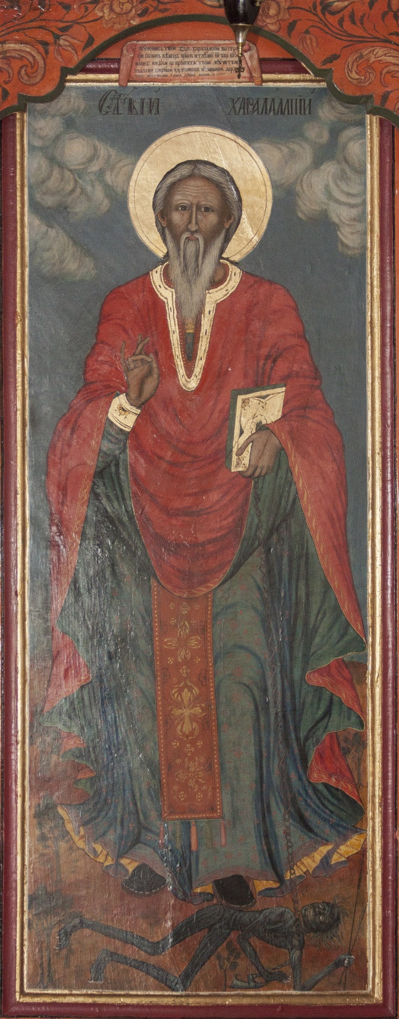
Престона икона Светог Харалампија, сликао монах Антоније Јовановић, црква у Собини – Врање, око 1821.

Slide 5
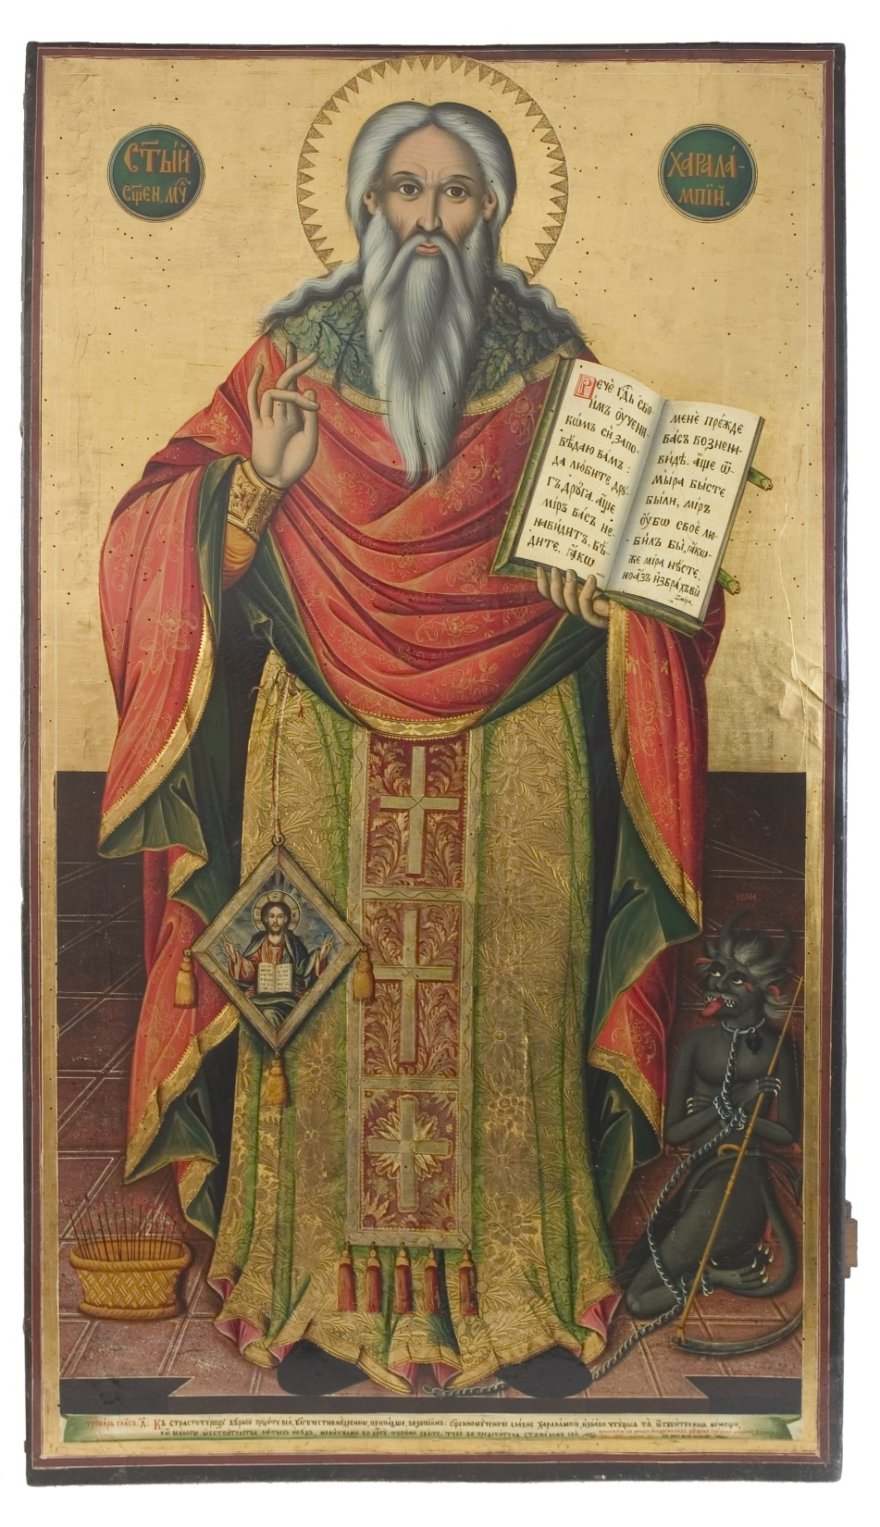
Престона икона Св. Харалампија, сликао Дичо зограф, Саборна црква у Врању, 1860.

Slide 6
Култ Светог Харалампија ширен је путем штампаних икона. Оне су најчешће биле намењене приватној побожности.

Slide 7
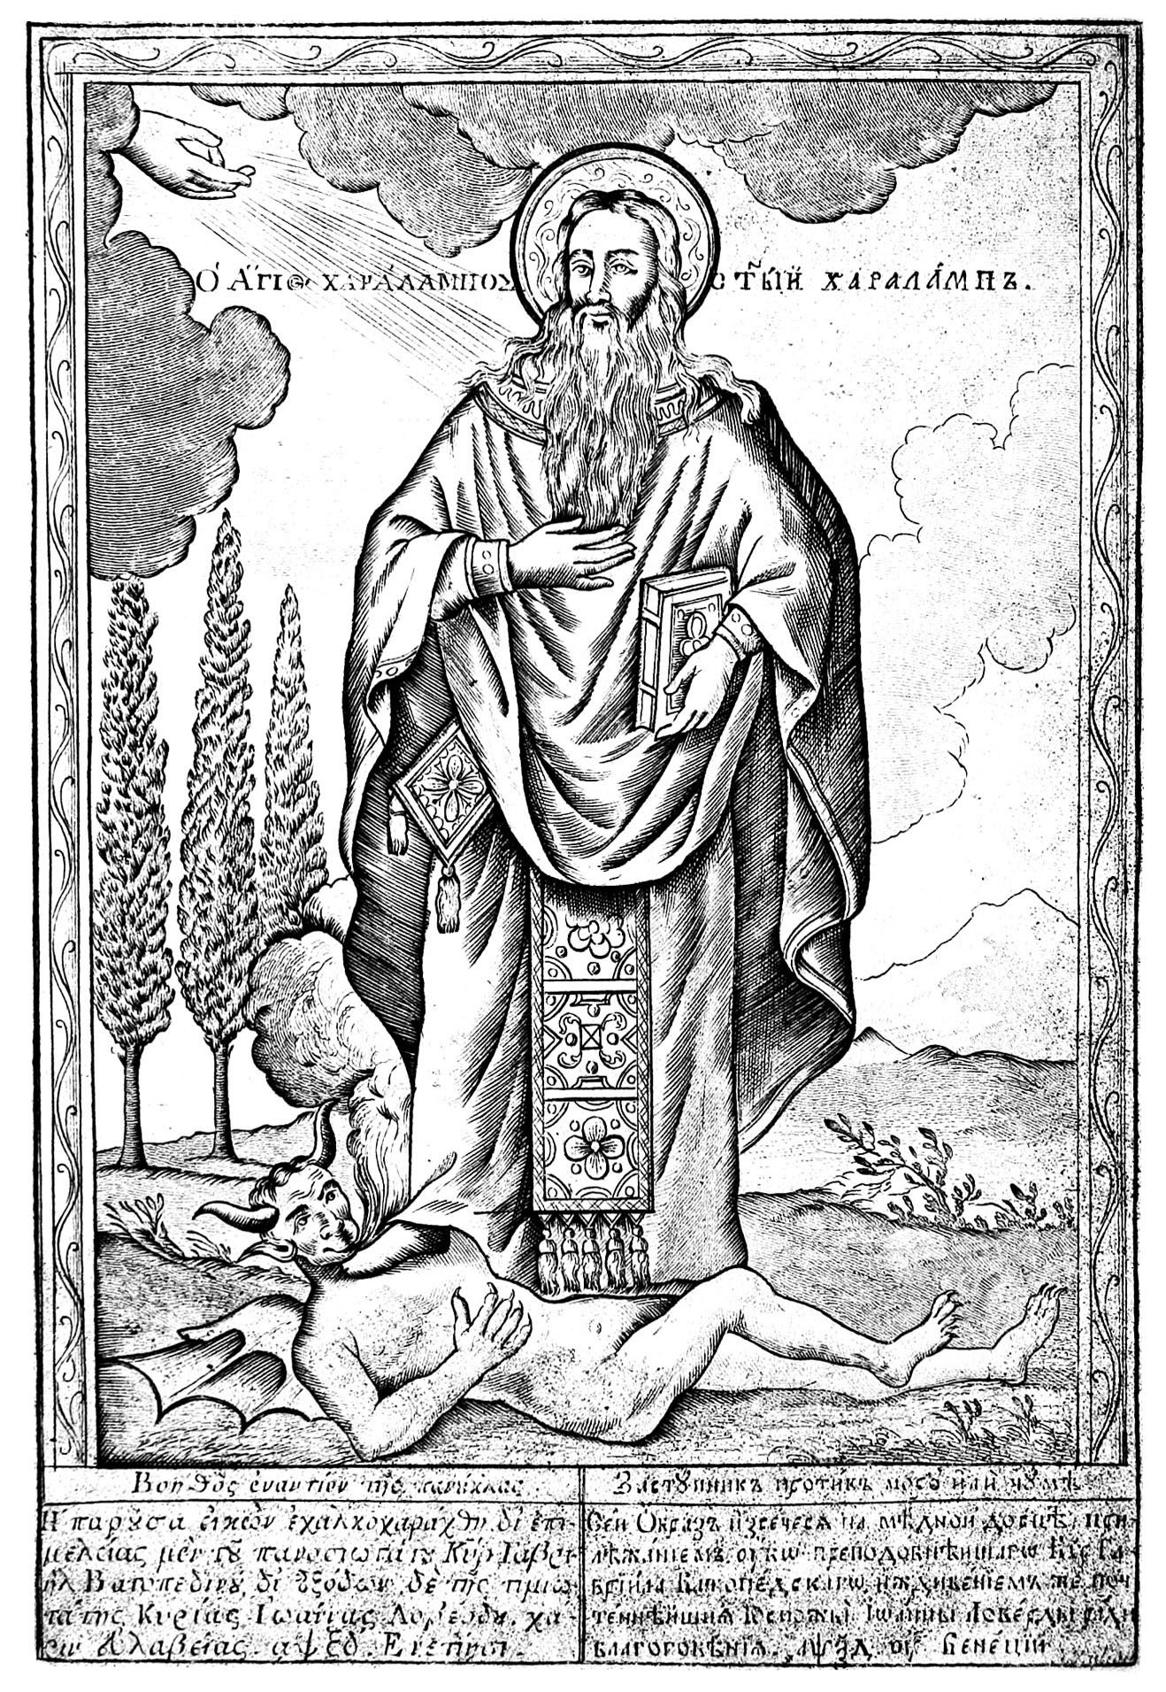
Свети Харалампије, 1764.

Slide 8
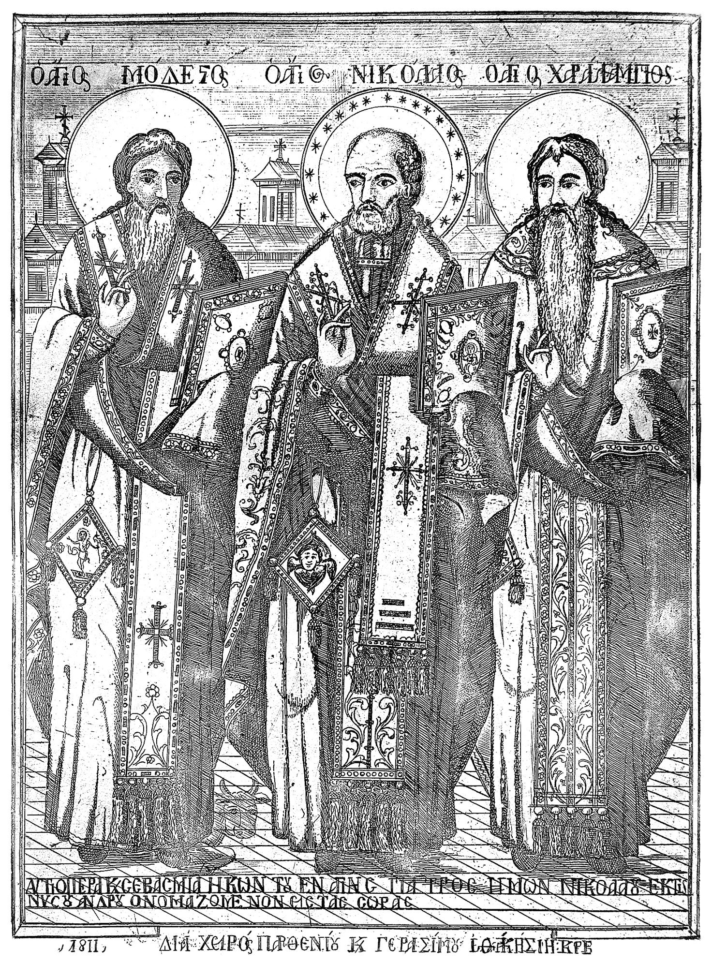
Св. Модест, Св. Никола и Св. Харалампије, аутори Партеније и Герасим Каравиа, 1811.

Slide 9
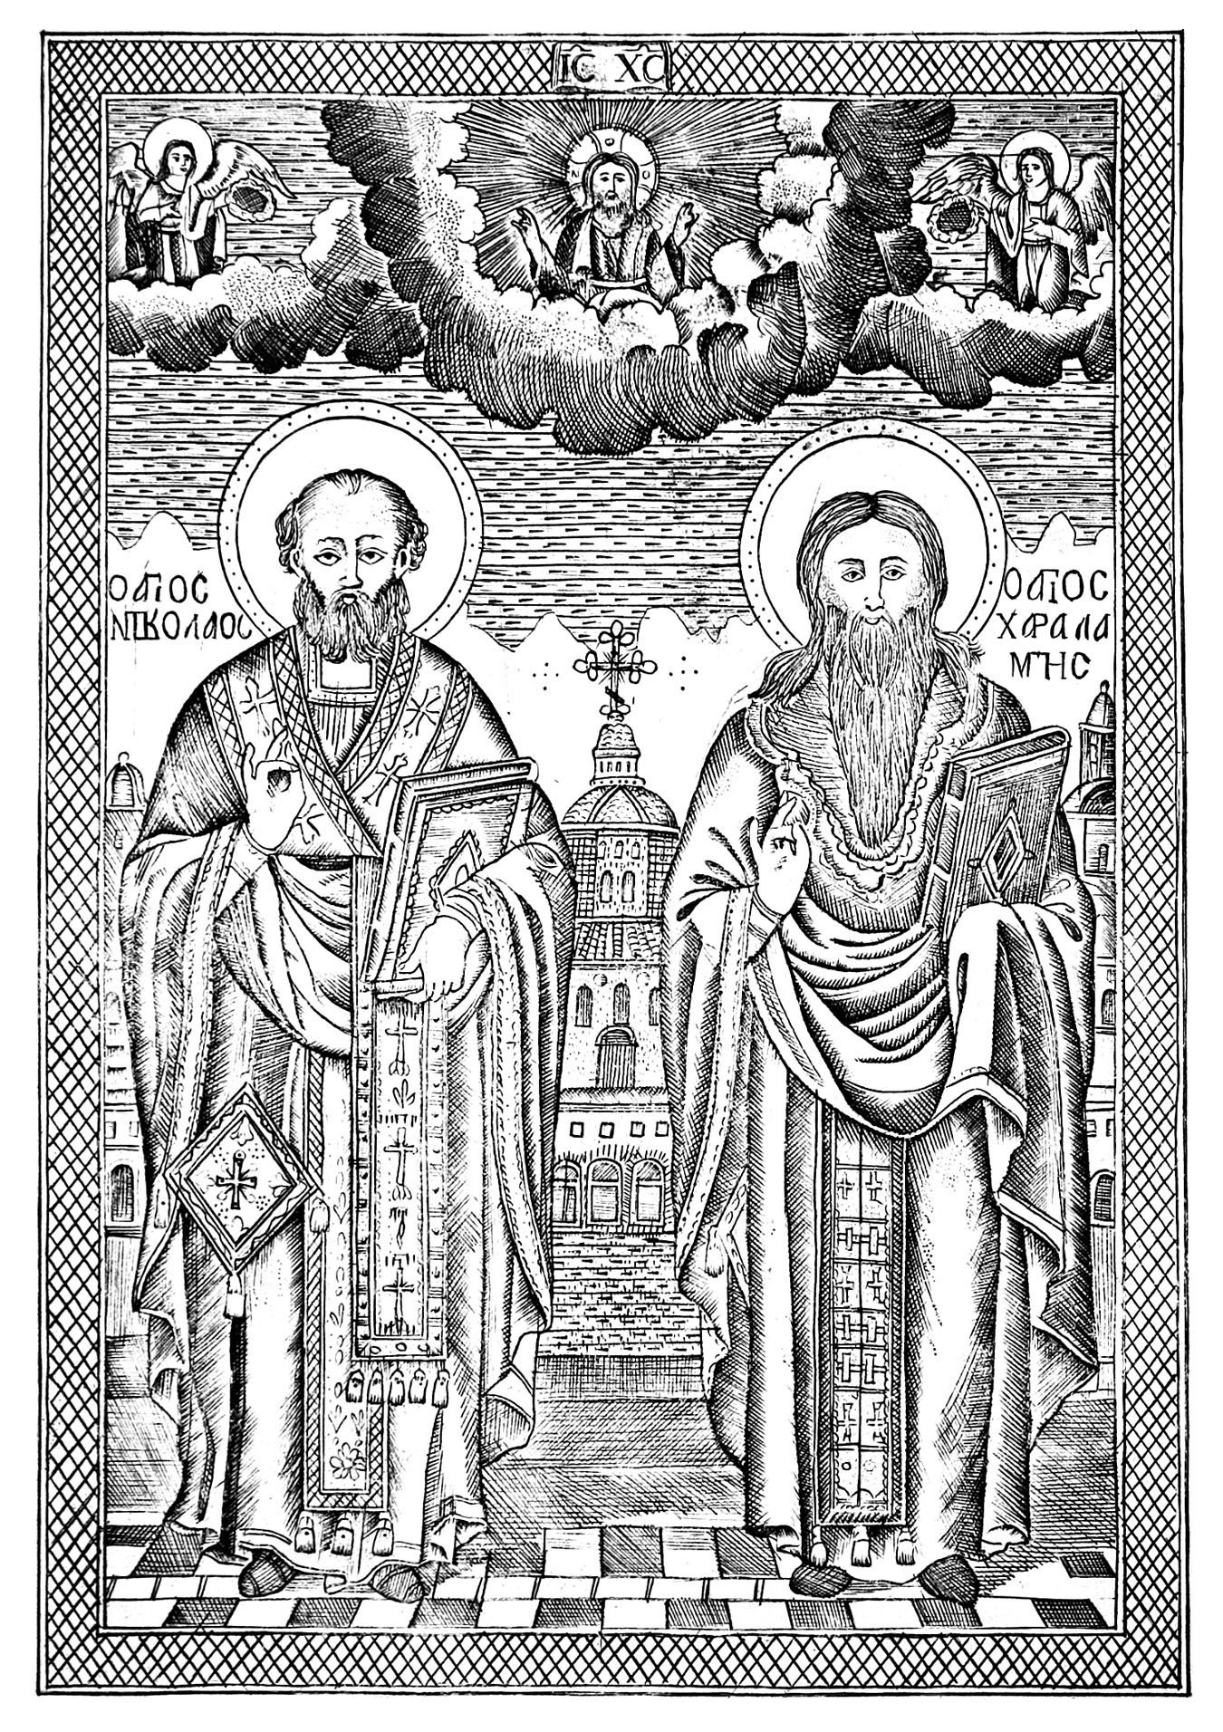
Св. Никола и Св. Харалампије, Партеније Каравиа, почетак XIX века

Slide 10
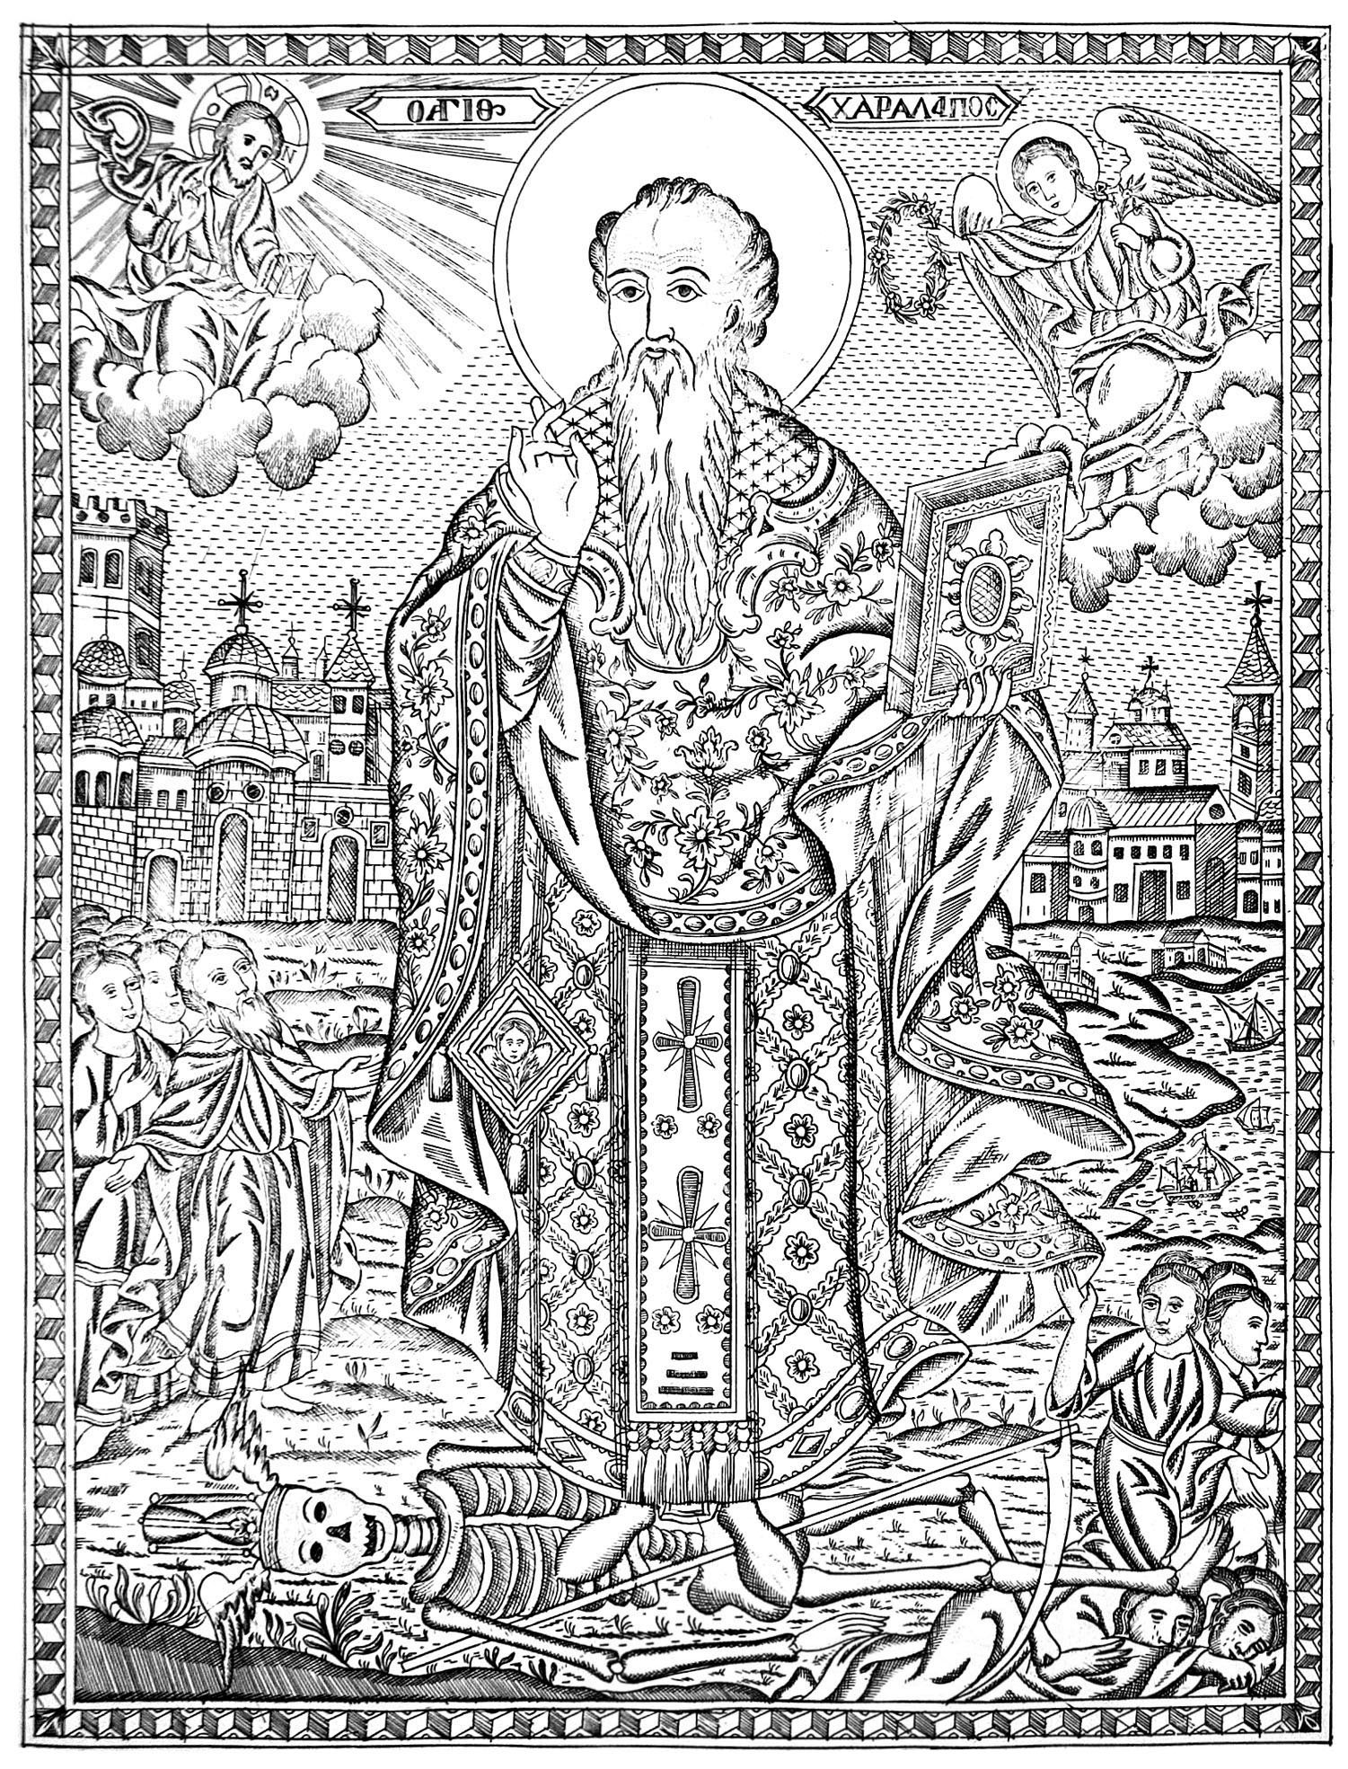
Свети Харалампије, 1865.

Slide 11
Велико поштовање православни хришћани исказивали су светитељима чији су се манастири и мошти налазили на балканском простору. Такви су били култови Светог Јована Рилског и Светог Прохора Пчињског.

Slide 12
Мошти Светог Јована Рилског налазе се у његовом манастиру покрај града Риле, на простору Бугарске. Нова манастарска црква и конаци израђени су током прве половине XIX века.
Свети Јован Рилски спада у најпоштованије светитеље данашње Бугарске, а његов култ током XIX века обухватао је и просторе југоисточне Србије. Велики број икона Светог Јована Рилског налази се на балканским иконостасима.

Slide 13
Манастир Рила

Slide 14
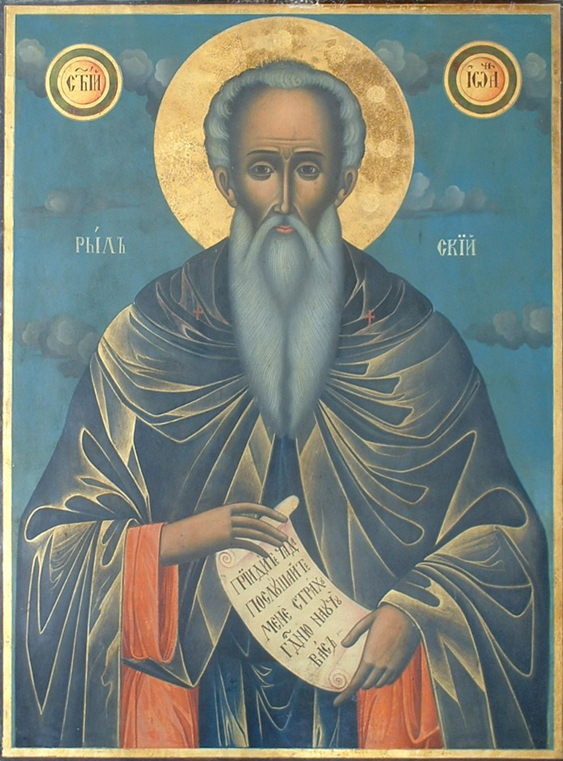
Престона икона Свети Јован Рилски, сликао Димитар Христов, црква у селу Извор код Босилеграда, 1835.

Slide 15
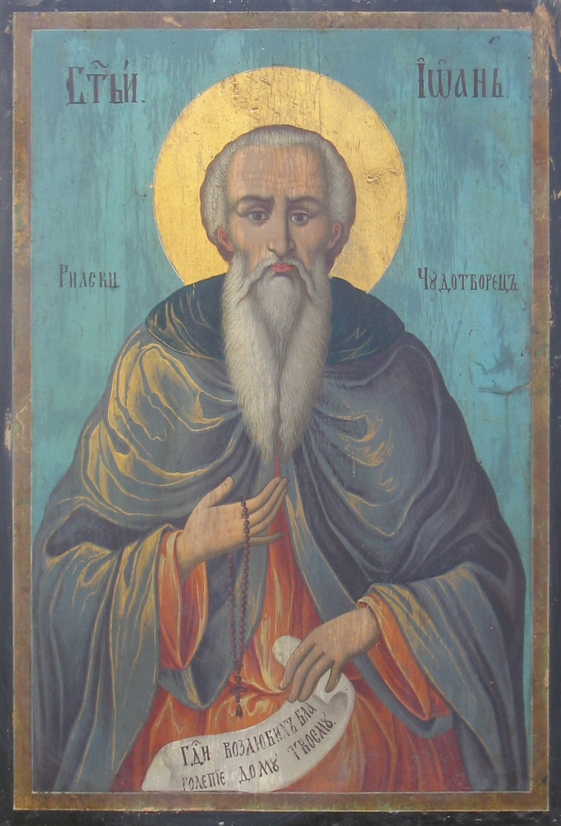
Свети Јован Рилски, престона икона, црква у Клисури

Slide 16
Култ Светог Прохора Пчињског ширио се из његовог манастира и био је изузетно снажан на простору између Врања и Куманова.

Slide 17
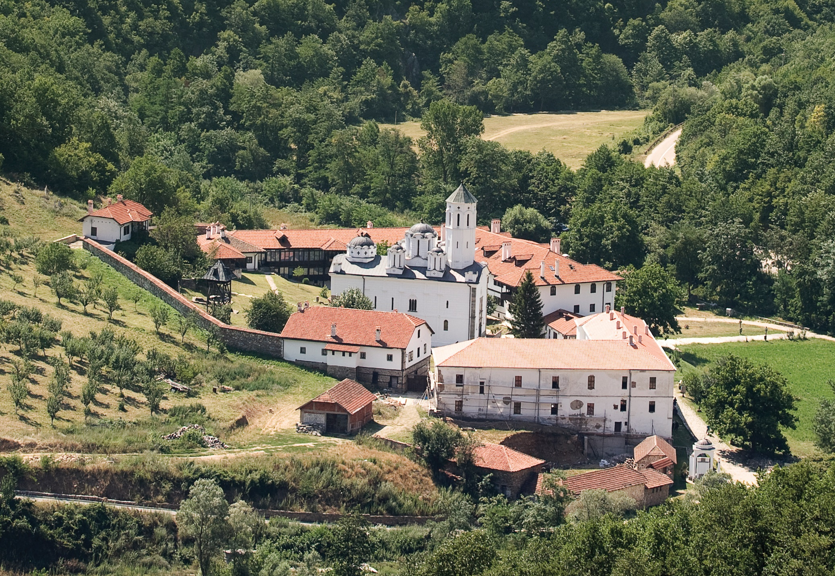
Манастир Светог Прохора Пчињског

Slide 18
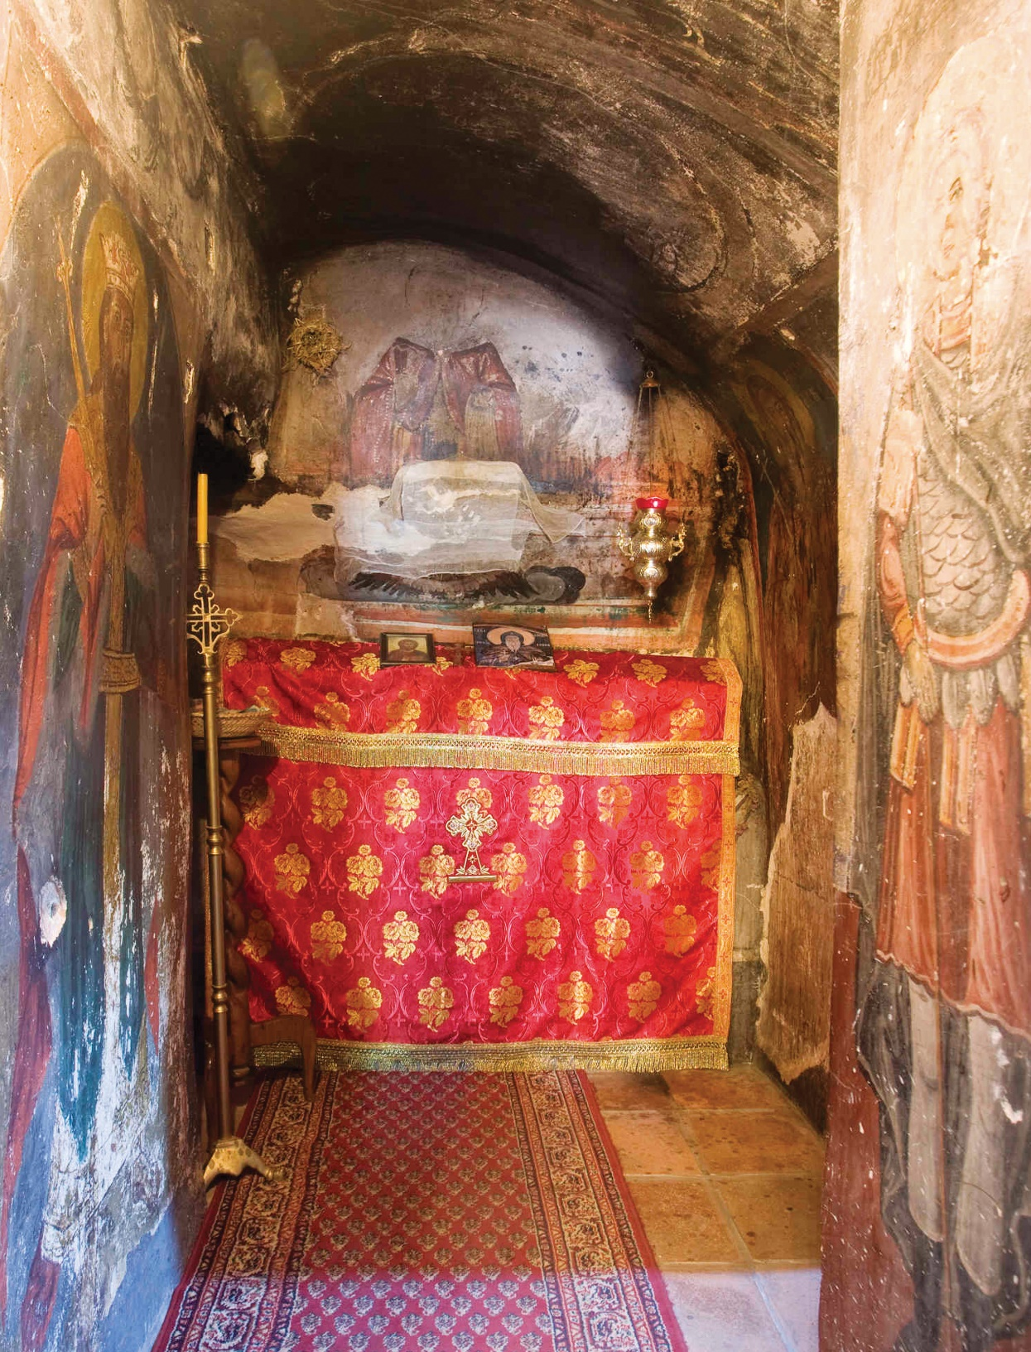
Мошти Светог Прохора Пчињског су зазидане, а његова рука се налази у реликвијару

Slide 19
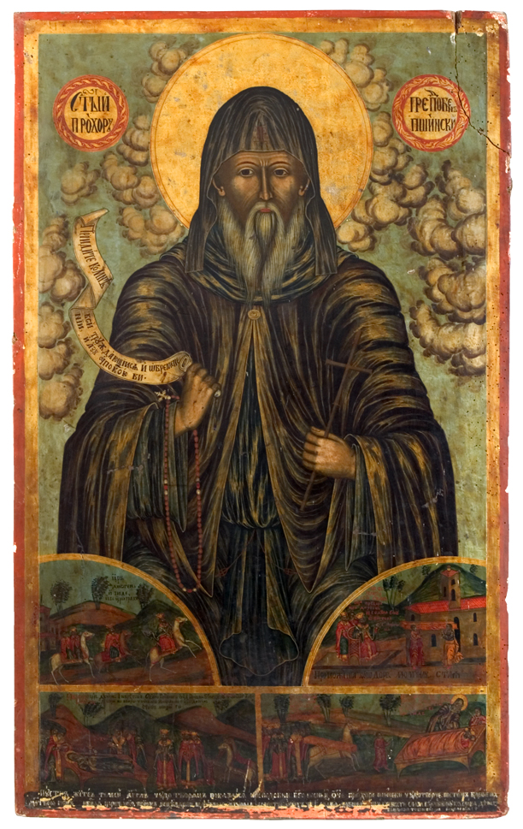
Престона икона Светог Прохора Пчињског, сликао монах Антоније Јовановић, црква у Собини – Врање, око 1821.

Slide 20
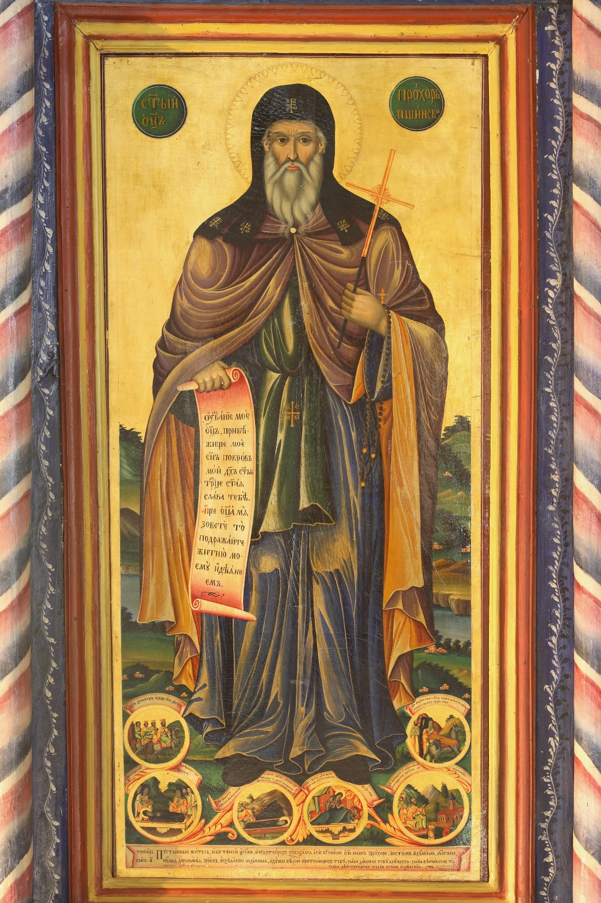
Престона икона Свети Прохор Пчињски, сликао Дичо зограф, Саборна црква у Врању, 1859.

Slide 21
На простору Балкана био је веома развијен и култ светитеља који су представљали заштитнике појединих занимања. Њих су прослављала и одржавала еснафска удружења и често ктиторисала њихове иконе.

Slide 22
Један од најпоштованијих светитеља био је Свети пророк Илија. Веровало се да штити од грома, што је условило његово велико поштовање у народној култури.
Свети пророк Илија био је и заштитник ћурчија, па је управо њихов еснаф често ктиторисао његове иконе.

Slide 23
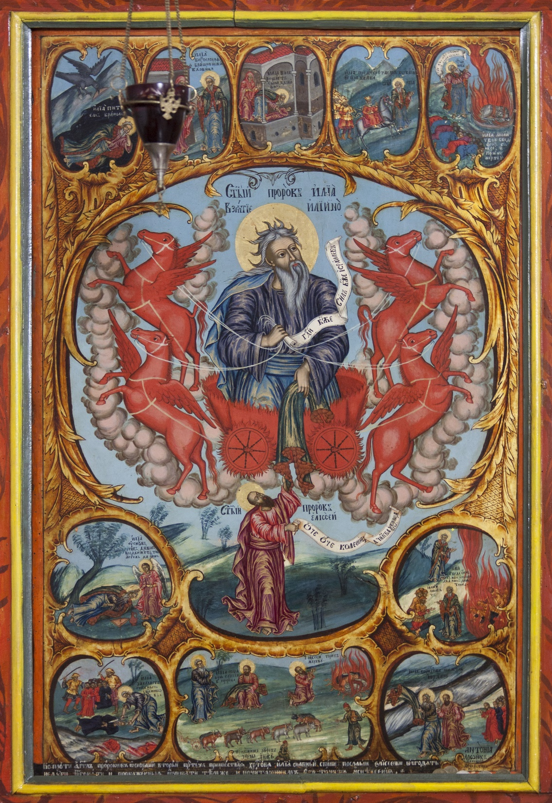
Престона житијна икона Светог пророка Илије, сликао монах Антоније Јовановић, дар ћурчијског еснафа, црква у Собини – Врање, око 1821.

Slide 24
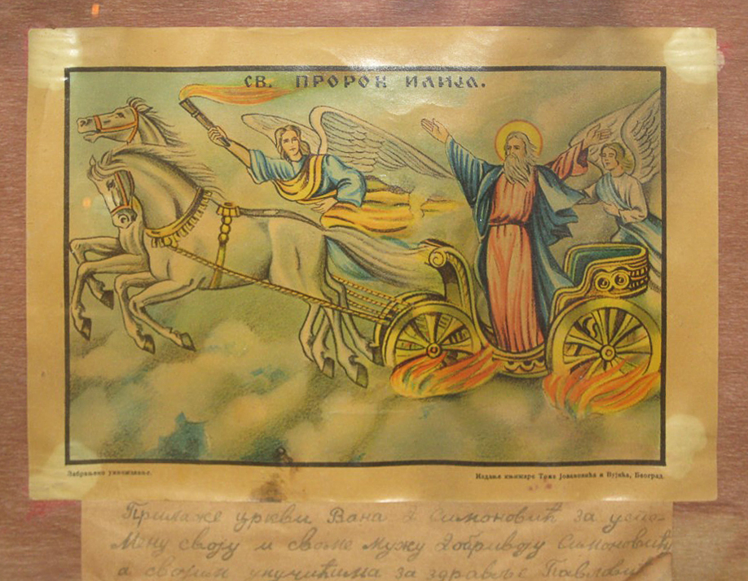
Вазнесење Светог пророка Илије, штампана икона из цркве у Поповици код Неготина

